Slide 1
Diseño Responsive
qué es, cómo funciona y cómo implementarlo

Slide 2
¿Qué es diseño responsive?
Importancia
Ayuda a descubrir tu sitio web.
Mantiene a los asiduos por más tiempo.
Genera reconocimiento de marca positivo y confianza.
Es adaptar contenido de múltiples formatos para dispositivos móviles. Este diseño permite cambiar su distribución para ofrecer la mejor experiencia a los visitantes independientemente del dispositivo: teléfonos inteligentes, tabletas o ordenadores de escritorio.

Slide 3
¿Cómo hacer un diseño JAVA responsive?
Utilizar layouts es el camino correcto, ya que hacen que los componentes se ajusten sin tener que poner coordenadas.
Se consigue con mezcla de layouts en paneles que están dentro de otros paneles con otros layouts.
Revisa: A Visual Guide to Layout Managers
Importante
Piensa en las combinaciones que llevan al resultado que buscas. Bocetos te ayudarán a encaminarte.

Slide 4
Bootstrap

Slide 5
Bootstrap
Su objetivo principal es permitir la construcción responsive. Esto significa que se diseñan para funcionar en desktop, tablets y smartphones, de una manera muy simple y organizada.
Está constituido por una serie de archivos CSS y JavaScript responsables de asignar características específicas a los elementos de la página.
Twitter Blueprint: Desarrollado por Twitter en 2010, para estandarizar las herramientas de la compañía.
Framework CSS utilizado en aplicaciones front-end — es decir, en la pantalla de interfaz con el usuario— para desarrollar aplicaciones que se adaptan a cualquier dispositivo.

Slide 6
Bootstrap
¿Cómo configurar y usar Bootstrap?
Descargando la versión compilada de los códigos CSS y JavaScript.
Usar los enlaces para acceder o Bootstrap CDN
Twitter Blueprint: Desarrollado por Twitter en 2010, para estandarizar las herramientas de la compañía.
Framework CSS utilizado en aplicaciones front-end — es decir, en la pantalla de interfaz con el usuario— para desarrollar aplicaciones que se adaptan a cualquier dispositivo.
<head>
<link href="https://cdn.jsdelivr.net/npm/bootstrap@5.2.2/dist/css/bootstrap.min.css" rel="stylesheet">
<script src="https://cdn.jsdelivr.net/npm/bootstrap@5.2.2/dist/js/bootstrap.bundle.min.js"></script>
</head>

Slide 7
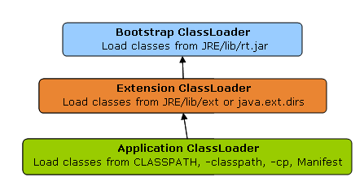

Investigar
Java Bootstrap Classloader
JAVA puede hacer uso de bibliotecas externas o de terceras partes (esto es, bibliotecas escritas y suministradas por alguien distinto del autor del programa) o pueden estar compuestas en sí mismas, al menos en parte, por otras bibliotecas.

Slide 8
Confección de Interfaces

Slide 9
Confección de Interfaces
Introducción al desarrollo con Netbeans
Introducción al JFrame y Jdialog
Comunicación entre pantallas
Creación de una aplicación sencilla (Parte 1 de 2)
Creación de una aplicación sencilla (Parte 2 de 2)
¿Qué es un ActionListener?
Como organizar un proyecto por capas
Manejo de fechas son SimpleDateFormat
Creación de una tabla con AbstractTableModel
Manejo de layouts
Uso de la clase JOptionPane
Validación formularios tradicional
Validación utilizando ValidationAPI
Uso de imágenes en Swing
Atajos de NetBeans
Uso básico de Git en Netbeans
Extensión de la librería ValidationLib
Depuración de código en NetBeans
Ordenación de un Jtable
Filtrado de un JTable
Sumario

Slide 10
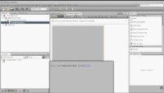
Introducción al desarrollo con Netbeans

Slide 11
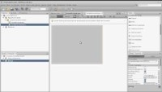
Introducción al JFrame y JDialog

Slide 12
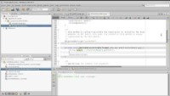
Comunicación entre pantallas

Slide 13
Comunicación entre pantallas

Slide 14
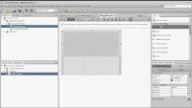
Creación de una aplicación sencilla (Parte 1 de 2)

Slide 15
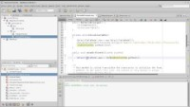
Creación de una aplicación sencilla (Parte 2 de 2)

Slide 16
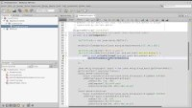
¿Qué es un ActionListener?

Slide 17
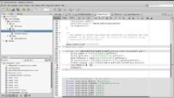
Como organizar un proyecto por capas

Slide 18
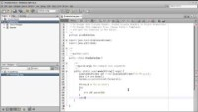
Manejo de fechas son SimpleDateFormat

Slide 19
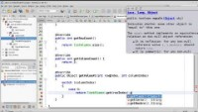
Creación de una tabla con AbstractTableModel

Slide 20
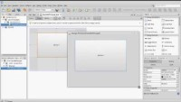
Manejo de layouts

Slide 21
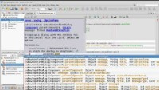
Uso de la clase JOptionPane

Slide 22
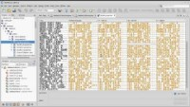
Validación utilizando ValidationAPI

Slide 23
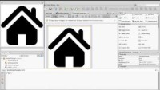
Uso de imágenes en Swing

Slide 24
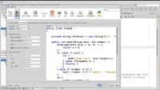
Atajos de NetBeans

Slide 25
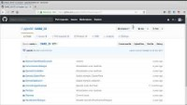
Uso básico de Git en Netbeans

Slide 26
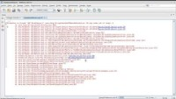
Extensión de la librería ValidationLib

Slide 27
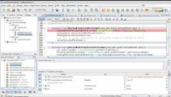
Depuración de código en NetBeans

Slide 28
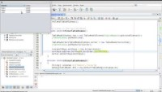
Ordenación de un JTable

Slide 29
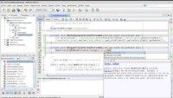
Filtrado de un JTable

Slide 30
Confección de Interfaces
USABILIDAD

Slide 31
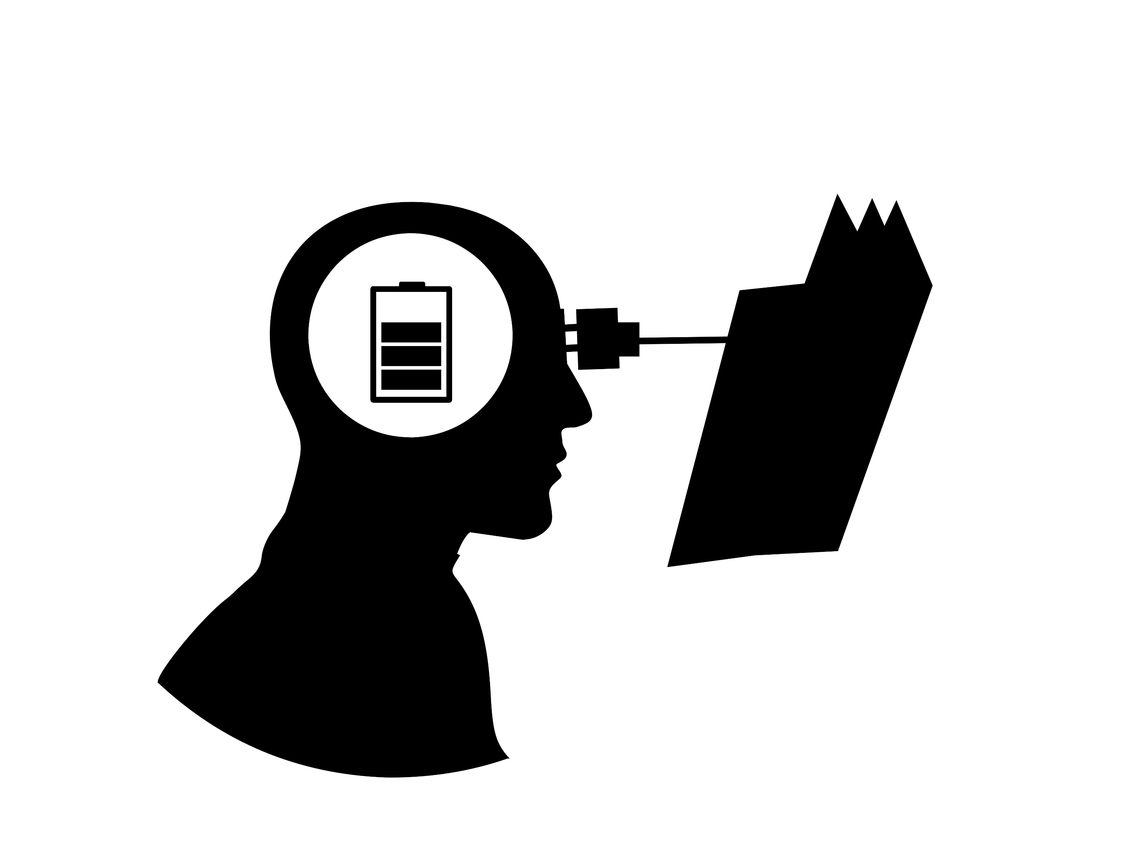
Confección de Interfaces -Usabilidad-
Cambio del Look And Feel
Look And Feel descargado desde Internet
Sumario
Podéis probar en esta
Web
…o buscar en:
Bing
Google
Artículo importante: Accessibility and the Swing Set. How Swing Can Help You Create Accessible Apps.

Slide 32
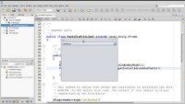
Cambio del Look And Feel

Slide 33
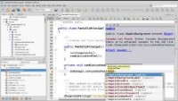
Look And Feel descargado desde Internet

Slide 34
Bases de Datos
Conectar SQL Server con Java Net Beans

Slide 35
Confección de Interfaces -Base de datos-
Como conectar SQL Server con Java en netbeans
Parte 1
Parte 2
Sumario

Slide 36
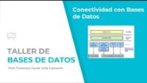
Parte 1

Slide 37
Parte 2

